Slide 1
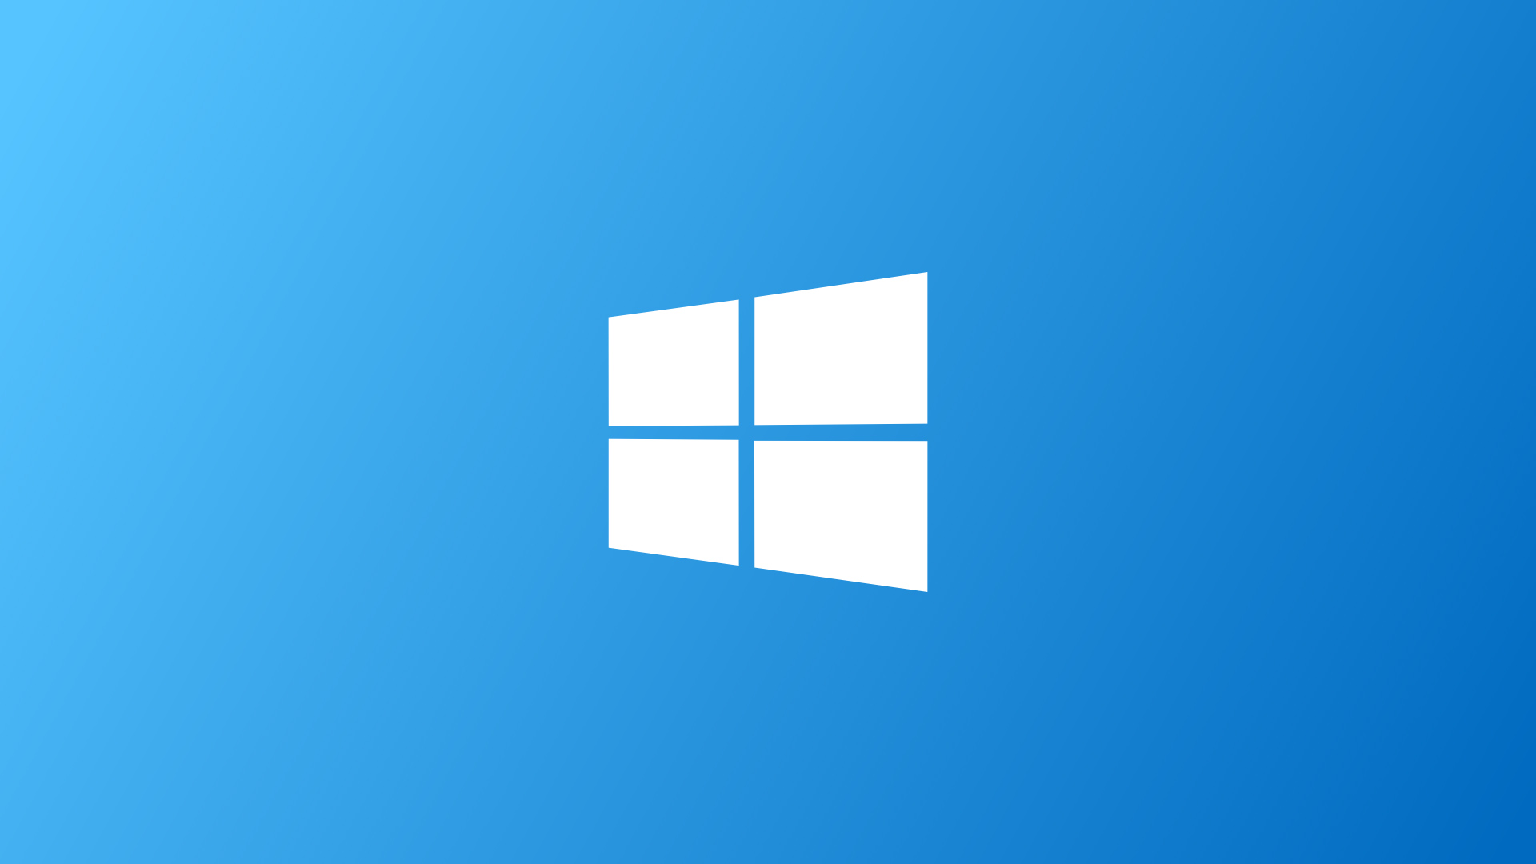
Работа с файловыми системами в операционной системе Windows с использованием драйверов операционной системы Linux
Санкт-Петербургский академический университет – научно-образовательный центр нанотехнологий РАН
Кафедра математических и информационных технологий
Студент: | Новокрещенов К.С.
Научный руководитель: | Баталов Е.А., магистр прикладной математики и физики
2015 год

Slide 2
Файловые системы: Linux и Windows
Linux | Windows
 | FAT NTFS exFAT
Amiga Fast FS Arla Aufs BtrFS Captive NTFS CDFS Chiron FS Ext Ext2 Ext3(cow) Ext4 FAT FUSE | Fusion-IO NVMFS (DFS) HFS+ JFS MINIX FS Next3 NILFS NTFS-3G OpenAFS OpenZFS Reiser4 | ReiserFS RomFS RozoFS SpadFS StegFS Tux3 UnionFS XFS XiaFS ZFS

Slide 3
Цель
Предоставить приложениям операционной системы Windows возможность работать с файловыми системами операционной системы Linux, не поддерживаемыми операционной системой Windows

Slide 4


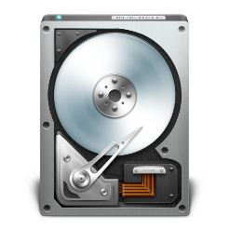
Организация доступа к файловой системе
Высокая сложность разработки
Затраты на тестирование
Приложение
Низкое качество драйверов
Ограниченная поддержка ФС
Драйвер файловой системы
N файловы систем – в N раз больше проблем
Драйвер устройства
Высокая надежность, эффективность
Полный доступ к файловой системе
Поддержка всех файловых систем
Разработка и тестирование Linux-сообществом
Реализация окружения Linux в Windows

Slide 5
Архитектура
Виртуальная машина
Linux
Windows-библиотека

Slide 6

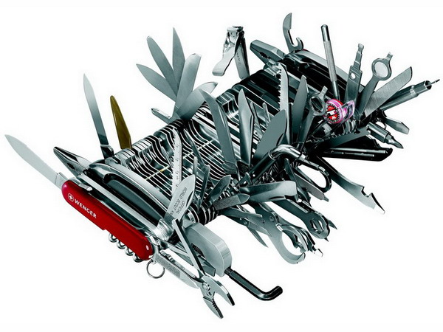
Проект libguestfs
Проект компании RedHat
Набор утилит для работы с образами дисков виртуальных машин

Slide 7
Библиотека libguestfs
Виртуальные машины QEMU, QEMU-KVM, UML
Удаленный вызов процедур с помощью XDR (eXternal Data Representation)
Взаимодействие и передача данных через Unix-сокеты

Slide 8
Задачи
Портировать на Windows библиотеку libguestfs
Портирование libguestfs для запуска в Cygwin
Нативное портирование libguestfs с помощью MinGW
Портировать систему сборки
Выбрать виртуальную машину для запуска Linux
Выбрать протокол взаимодействия с демоном
Реализовать передачу файлов через общую память
Сравнить производительность работы в Windows и Linux

Slide 9
Портирование libguestfs в Cygwin
Разрешение сторонних зависимостей
Минимальное количество изменений
Результаты тестирования

Slide 10
Нативное портирование libguestfs
Реализация кроссплатформенных интерфейсов
Локализация платформо-зависимого кода внутри кроссплатформенных интерфейсов
Изменения в запуске виртуальной машины
Сравнение Protobuf и XDR

Slide 11
Нативное портирование libguestfs

Slide 12
Разделяемая память

Slide 13
Разделяемая память
Результаты

Slide 14
Результаты

